Slide 1

专题 Kubenetes（K8S）
云计算技术
授课教师
手机
邮箱
：张国明
：15510726089
：guomingzhang@sdu.edu.cn

Slide 2
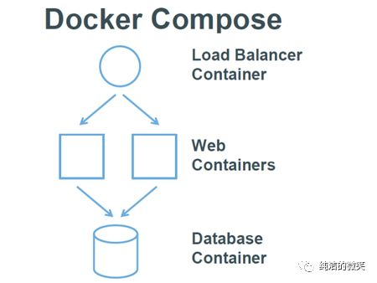

专题 k8s
Docker Compose
Docker Compose
Compose 是用于定义和运行多容器 Docker 应用程序的单机编排工具
通过 Compose，使用 YML 文件来配置应用程序需要的所有服务
然后使用一个命令，就可以从 YML 文件配置中创建并启动所有服务

Slide 3
专题 k8s
Docker Compose
Compose 两个重要概念
服务 (service) ：一个应用的容器，实际上可以包括若干运行相同镜像的容器实例。
项目 (project) ：由一组关联的应用容器组成的一个完整业务单元，在 docker-compose.yml 文件中定义。
主要步骤
使用 Dockerfile 定义应用程序的环境。
使用 docker-compose.yml 定义构成应用程序的服务，这样它们可以在隔离环境中一起运行。
最后，执行 docker-compose up 命令来启动并运行整个应用程序。

Slide 4
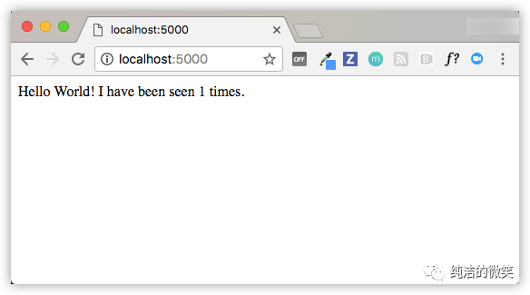
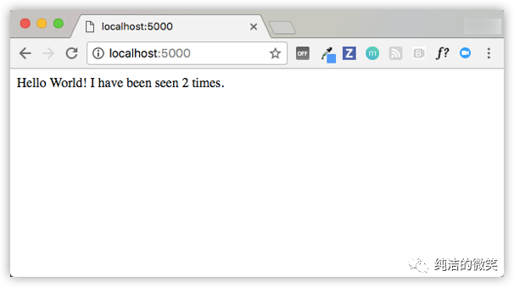
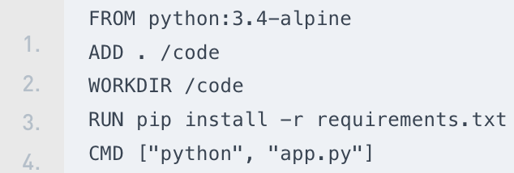
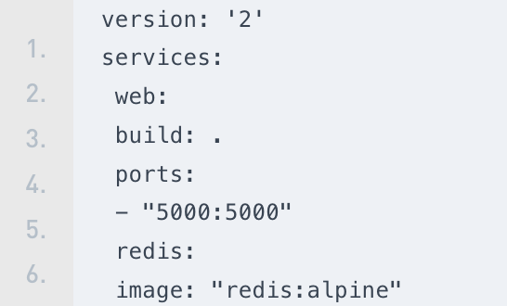
专题 k8s
Docker Compose
实例
使用 Python 启动一个 Web 服务，输出一个 hello()方法，每次访问的时候在 Redis 缓存中进行计数，并且将统计的结果打印到页面中。
主要步骤
创建Python服务：app.py
创建 Dockerfile
使用 Compose 文件定义一个服务
使用命令 docker-compose up启动

Slide 5
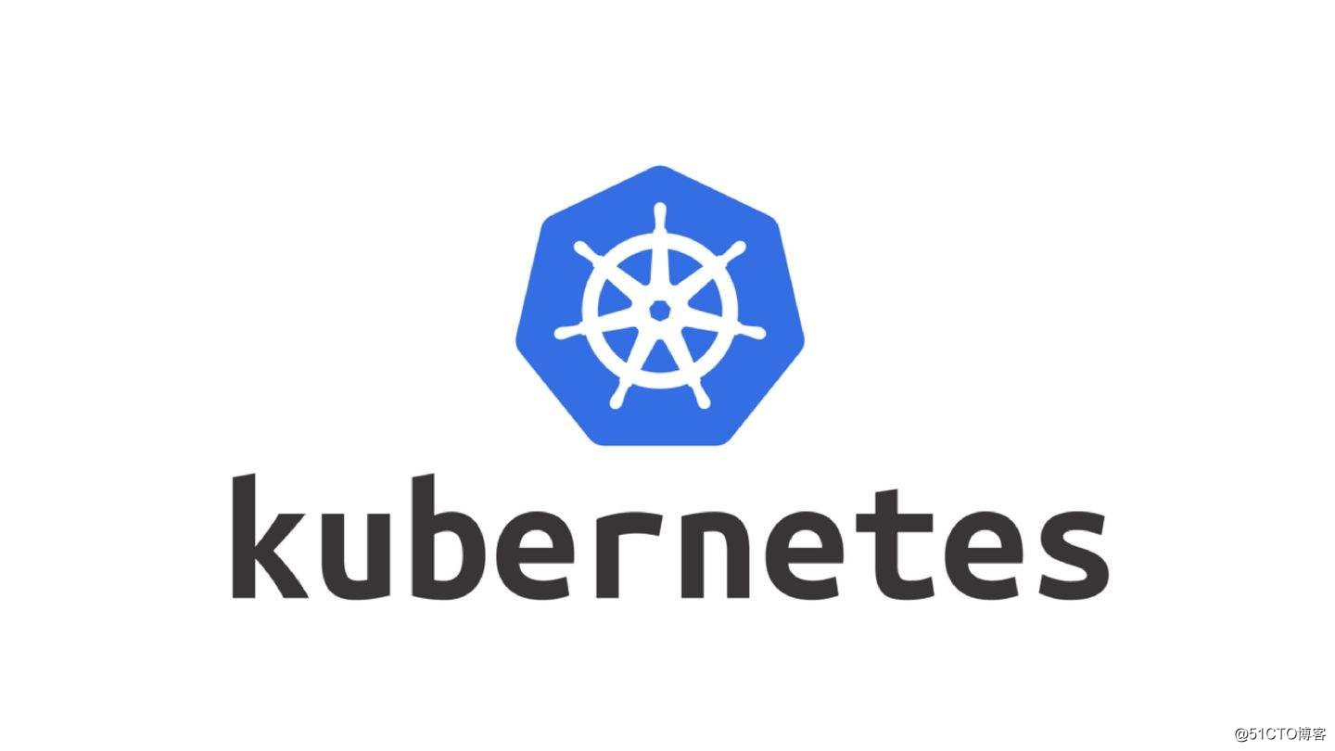

专题 k8s
Kubernetes
Kubernetes (K8S) 是什么
是用于自动部署、扩展容器化应用程序的开源系统
由Google开发的容器编排系统
Google 在 2014 年开源了 Kubernetes 项目，前身是Borg以及后来的Omega
docke把应用打包成镜像，那么Kubernetes保证容器化应用简单高效运行。

Slide 6
专题 k8s
Kubernetes
主要特性
以集群的方式运行、跨机器管理容器
高可用，不宕机，自动灾难恢复
灵活部署
灰度更新，不影响业务正常运转
一键回滚到历史版本
方便的伸缩扩展（应用伸缩，机器加减）、提供负载均衡
有一个完善的生态

Slide 7
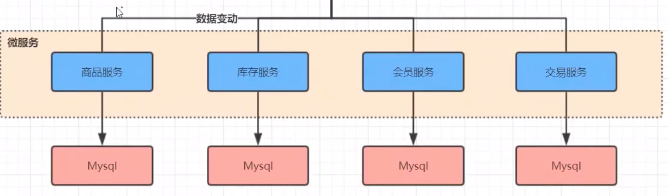
专题 k8s
Kubernetes
为什么使用k8s
K8s不仅仅支持Docker，还支持Rocket，这是另一种容器技术
全面拥抱微服务架构
使用k8s系统可以随时的整体迁移
k8s系统具备了超强的横向扩容能力
k8s提供完善的管理工具，涵盖了包括开发、部署测试、运维监控在内的各个环节

Slide 8
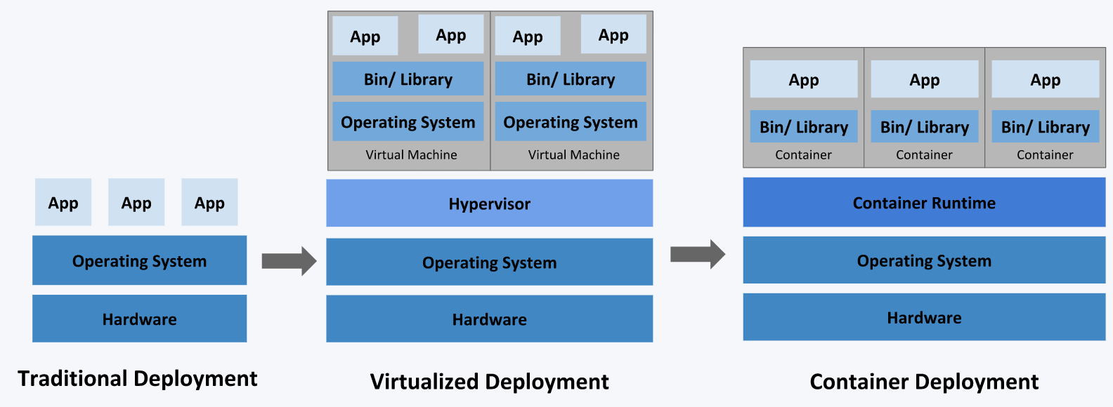
专题 k8s
Kubernetes
不同部署方案
传统部署方式
虚拟机部署方式
容器部署

Slide 9
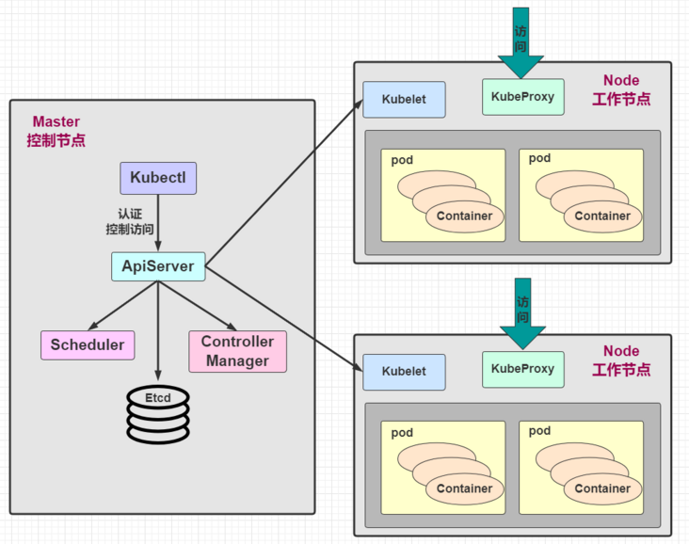
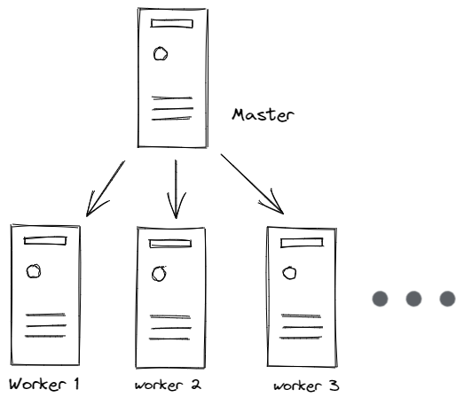
专题 k8s
Kubernetes
K8s集群架构
Master 主节点
Node 工作节点

Slide 10
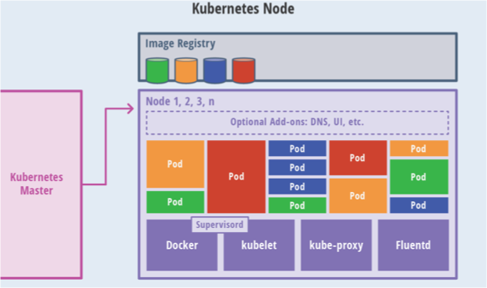
专题 k8s
Kubernetes
Node 工作节点
除了Master，Kubernetes集群中的其他机器被称为Node节点，早期版本也称为Minion节点
Node节点才是Kubernetes集群中的工作负载节点，每个Node都会被Master分配一些工作负载(Docker容器)，当某个Node宕机，其上的工作负载会被Master自动转移到其他节点上去
node主要包含Docker、Kubelet、kube-proxy、Pod、存储插件、网路插件等。

Slide 11
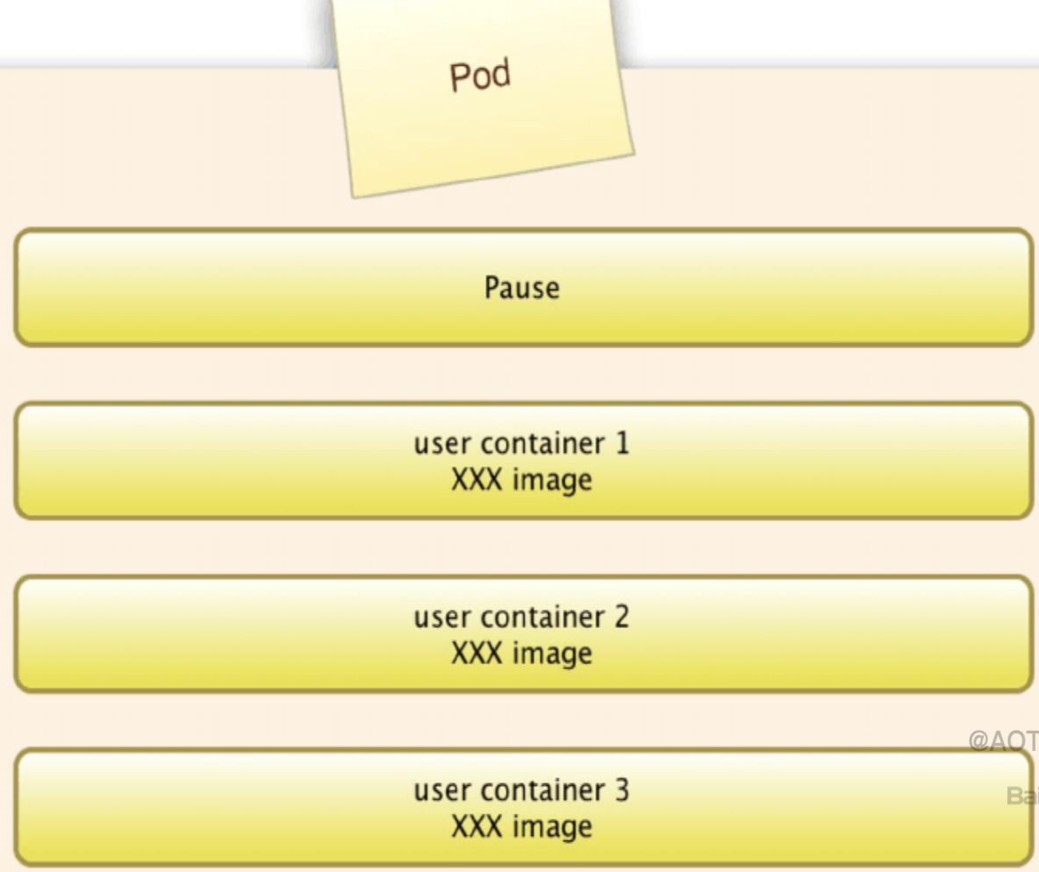
专题 k8s
Kubernetes
Node 工作节点
（1）Docker Engine
（2）Pod： 是可以在 Kubernetes 中创建和管理的、最小的可部署的计算单元，可以承载多个业务强相关的容器。
如果pod所在的node宕机，会将这个node上的所有pod重新调度到其他节点上。
每个Pod都有一个特殊的“根容器”的Pause容器，还包含一个或多个紧密相关的的用户业务容器。

Slide 12
专题 k8s
Kubernetes
Node 工作节点
（2）Pod：
Pod的用法：1）运行单个容器的 Pod；2）运行多个协同工作的容器的 Pod。每个 Pod 都旨在运行给定应用程序的单个实例。
Pod中的存储：一个 Pod 可以设置一组共享的存储卷，所有容器都可以访问该共享卷。 卷还允许 Pod 中的持久数据保留下来，即使其中的容器需要重新启动。
Pod联网：每个 Pod 都有唯一的 IP 地址，容器共享IP 地址和网络端口。 容器之间可以互相通信。 与Pod 之外通信时，容器之间必须协调共享的网络资源 （例如端口）。

Slide 13
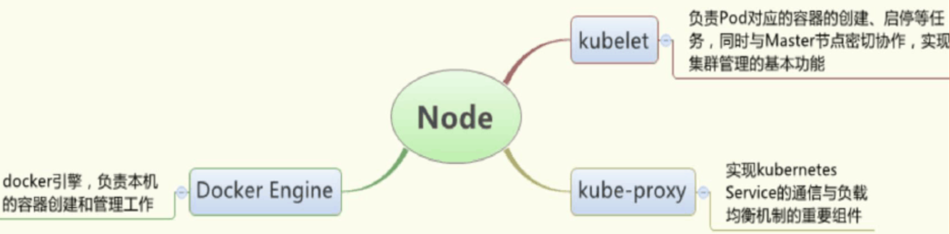
专题 k8s
Kubernetes
Node 工作节点
（3）Kubelet： 负责容器的创建、启停等任务，与Master节点密切协作，实现集群管理。一旦Node被纳入管理，kubelet向Master汇报自身情况，实现负载均衡。如果某个Node超时不上报，则判定为“失联”，标记为不可用(Not Ready)，随后Master会触发“工作负载大转移”的自动流程。
（4）Kube-proxy：实现Kubernetes Service的通信与负载均衡机制的重要组件

Slide 14
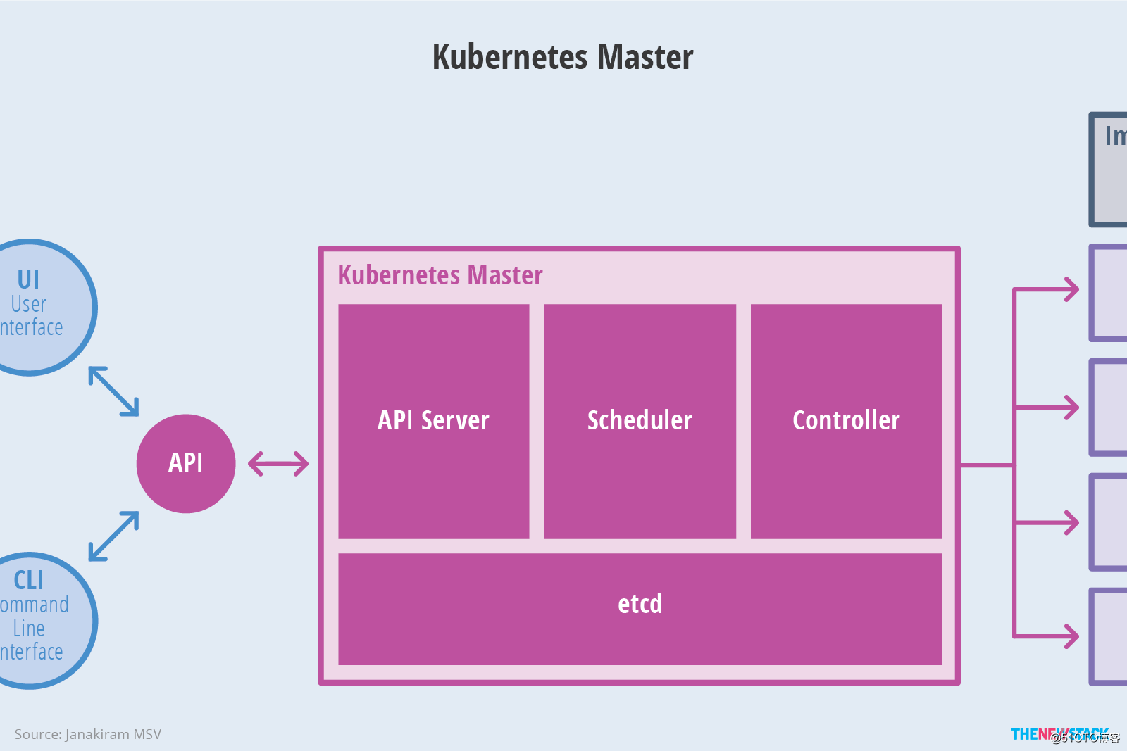
专题 k8s
Kubernetes
Master 主节点
Master 主要包含 APIServer、Scheduler、Controller、Etcd等组件。

Slide 15
专题 k8s
Kubernetes
Master 主节点
APIServer：提供了资源的增、删、改、查等操作的唯一入口，并提供认证、授权、访问控制、API注册和发现等机制
Scheduler：负责资源的调度策略（Pod调度），能够按照预设的策略把pod调度到相应的节点上
Controller：负责维护集群的状态，检查pod的健康状态，比如程序部署安排，故障检测，自动扩展
Etcd：保存了整个集群的状态

Slide 16
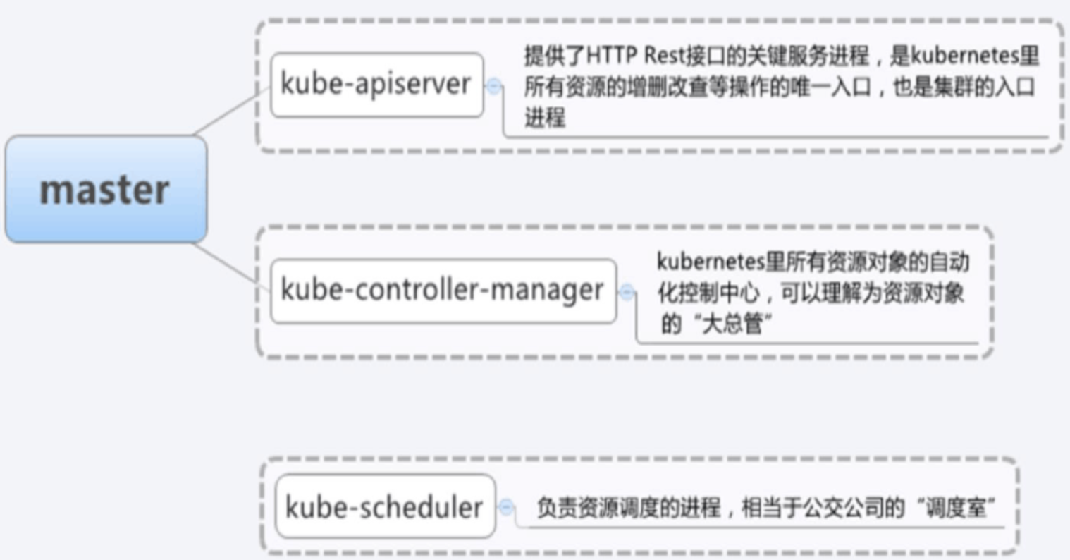
专题 k8s
Kubernetes
Master 主节点
APIServer：提供了资源的增、删、改、查等操作的唯一入口，并提供认证、授权、访问控制、API注册和发现等机制
Scheduler：负责资源的调度策略（Pod调度），能够按照预设的策略把pod调度到相应的节点上
Controller：负责维护集群的状态，检查pod的健康状态，比如程序部署安排，故障检测，自动扩展
Etcd：保存了整个集群的状态

Slide 17

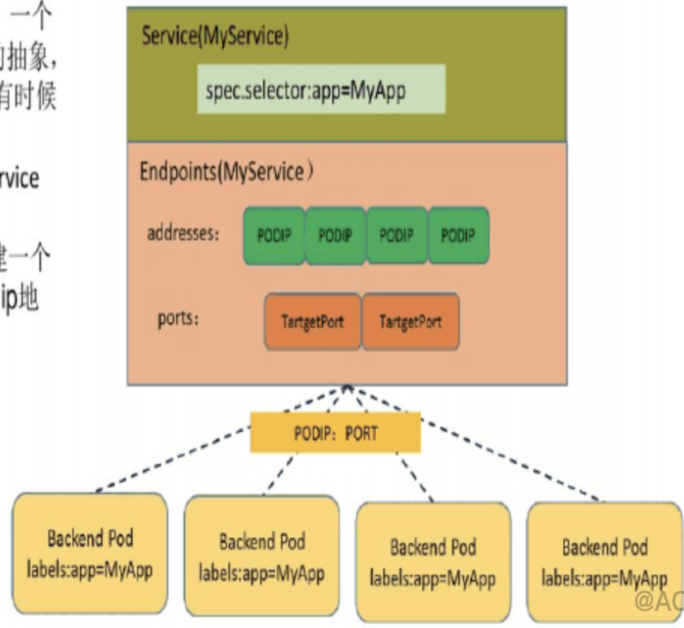
专题 k8s
Kubernetes
微服务—Service
一个 K8S Service是一系列pod的逻辑集合的抽象，同时它是访问这些pod集合的一个策略，有时候也被称为微服务。
Service通过Label Selector和Pod建立关联关系，并由Service决定将访问转向到后端的哪个pod。
Service被创建后，系统自动创建一个同名的endpoints，该对象包含pod的ip地址和端口号集合。

Slide 18
专题 k8s
Kubernetes
微服务—Service
Service对外是为一个访问入口（IP），请求通过负载均衡转发后端Pod中的容器。
Service通过LableSelector选择一组Pod提供服务。
负载均衡是由Kube-proxy实现的

Slide 19
专题 k8s
Kubernetes
K8s和Docker
Docker是用于构建、分发、运行容器的平台和工具。
K8S是一个使用 Docker 容器进行编排的系统，主要围绕 pods 进行工作。 Pods 是 k8s 生态中最小的调度单位，可以包含一个或多个容器。
K8S使用Docker进行编排，也可以使用其他容器管理工具，例如：RunC、Containerted 等。
这两种技术在今天的软件环境中都扮演着重要的角色。Docker 容器改进了开发过程，Kubernetes 容器编排改进了部署过程。
团队可以利用这些技术的强大功能构建更强大的持续集成和持续交付（CI/CD）管道，以实现更快，更可靠的软件开发周期。

